Slide 1




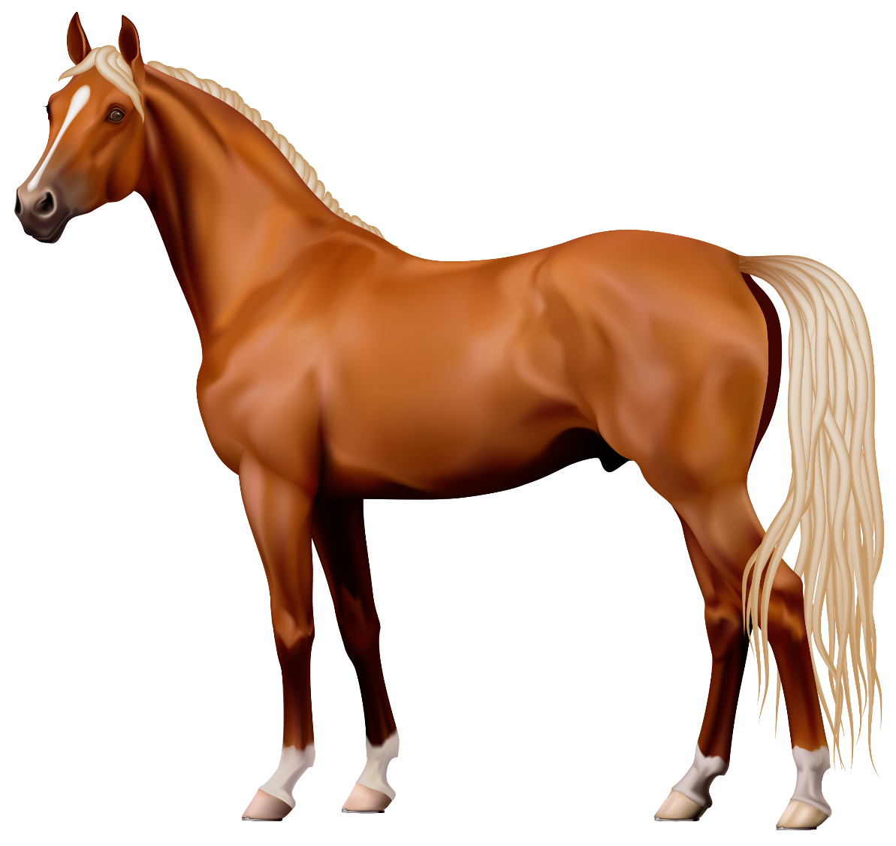
Thứ Ba ngày 19 tháng 11 năm 2024

Slide 2




Notes:
Thiết kế: Hương Thảo – Zalo 0972.115.126. Các nick khác đều là giả mạo, ăn cắp chất xám

Slide 3





Kết quả của phép tính 40 000 + 20 000 là:
50 000
80 000
60 000
70 000

Slide 4
Đặt tính rồi tính: 43 508 + 26 371
68 879
68 879
69 779
69 879

Slide 5
Đặt tính rồi tính: 56 709 + 48 145
105 854
104 864
104 854
104 754

Slide 6



(Tiết 2)
Notes:
Thiết kế: Hương Thảo – Zalo 0972.115.126. Các nick khác đều là giả mạo, ăn cắp chất xám

Slide 7


Slide 8

1
Đặt tính rồi tính.

Slide 9

5 839 + 712
5839
712
6
5
5
1
Notes:
Thiết kế: Hương Thảo – Zalo 0972.115.126. Các nick khác đều là giả mạo, ăn cắp chất xám

Slide 10
548 393 + 28 110
548 393
28 110
7
5
6
5
0
3

Slide 11
319 256 + 378 028
319 256
378 028
6
9
2
8
4
7

Slide 12
2
Chọn câu trả lời đúng.
Giá tiền của một số đồ dùng học tập được cho như sau:
STT | Tên đồ dùng | Giá tiền (đồng)
1 | Bút máy | 24 600
2 | Vở học sinh | 9 500
3 | Cặp sách | 90 000
4 | Bộ thước kẻ | 15 000
Với 100 000 đồng, có thể mua được cặp sách và đồ dùng nào?
A. Bút máy B. Vở học sinh C. Bộ thước kẻ

Slide 13
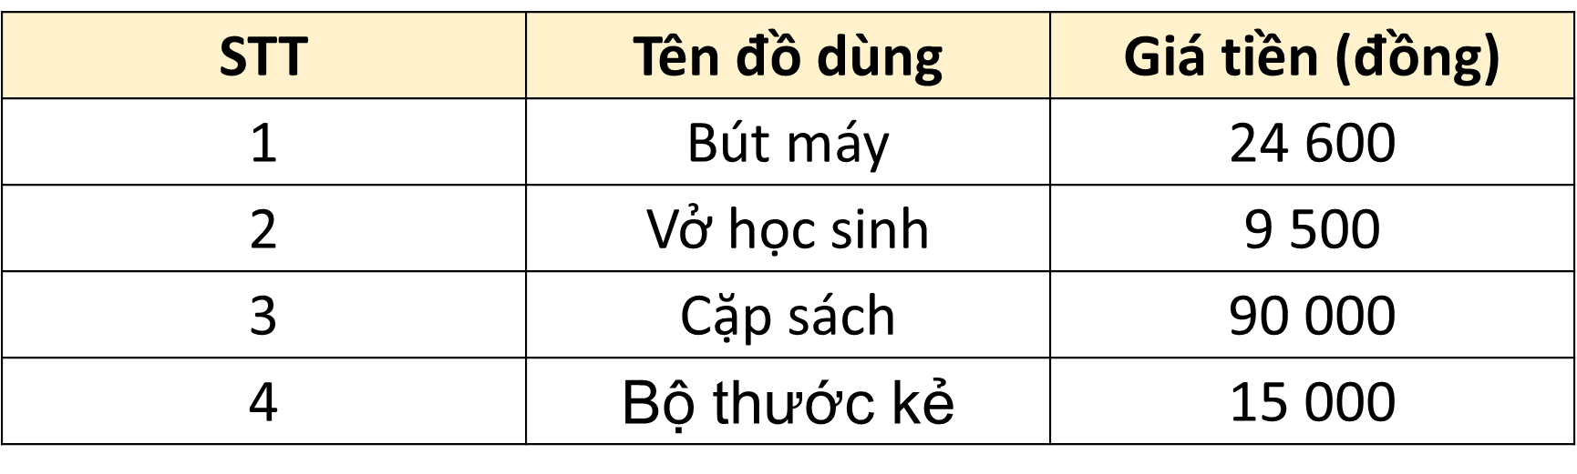
Ta có: 90 000 + 9 500 = 99 500 (đồng)
Vì 99 500 đồng < 100 000 đồng nên với 100 000 đồng, ta có thể mua được cặp sách và vở học sinh.
Chọn đáp án B

Slide 14
3
Tìm chữ số thích hợp
2 3 5
4 5 2 4
7 2 5 0
12 3 3
4 5
1 7 8 1 9
7
?
8
4
?
3
?
?
+
+
1
5
8
?
?
?
9
?

Slide 15
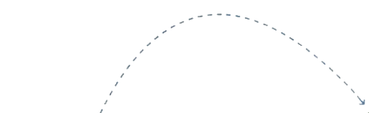
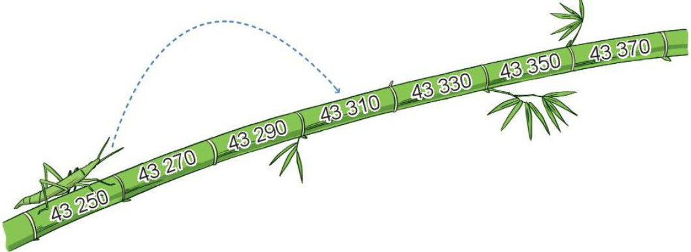
4
Cào cào sẽ nhảy hai bước, mỗi bước nhảy qua hai đốt tre.
Tổng các số ghi trên đốt tre mà cào cào nhảy đến là:
43 310 + 43 370 = 86 680
Tính tổng các số ghi trên đốt tre mà cào cào sẽ nhảy đến.
Notes:
Thiết kế: Hương Thảo – Zalo 0972.115.126. Các nick khác đều là giả mạo, ăn cắp chất xám

Slide 16


-Ôn bài và hoàn thành bài tập.
- Chuẩn bị bài: Bài 23: Phép trừ các số có nhiều chữ số (T1)

Slide 17

Notes:
Thiết kế: Hương Thảo – Zalo 0972.115.126. Các nick khác đều là giả mạo, ăn cắp chất xám

